Slide 1


INSTRUÇÕES PARA REMARCAÇÃO DE VIAGEM
  MINISTÉRIO DA EDUCAÇÃO - MEC
INSTITUTO FEDERAL DE EDUCAÇÃO, CIÊNCIA E TECNOLOGIA DO AMAZONAS - IFAM
Pró-Reitoria de Administração
Diretoria de Administração e Finanças
Departamento de Execução Orçamentária
Coordenação de Sistema de Concessão de Diárias e Passagens

Slide 2
Finalidade
Esta instrução tem por finalidade orientar os usuários do serviço de Diárias e Passagem do IFAM, quanto a Remarcação de Viagens.
Cabe ao Proposto o correto preenchimento da PCDP de Remarcação, bem como anexar os documentos comprobatórios, que justifiquem a necessidade de remarcar a viagem.

Slide 3

Passo-a-Passo
A seguir apresentam-se as instruções do passo-a-passo quanto ao preenchimento da Remarcação da sua PCDP.

Slide 4
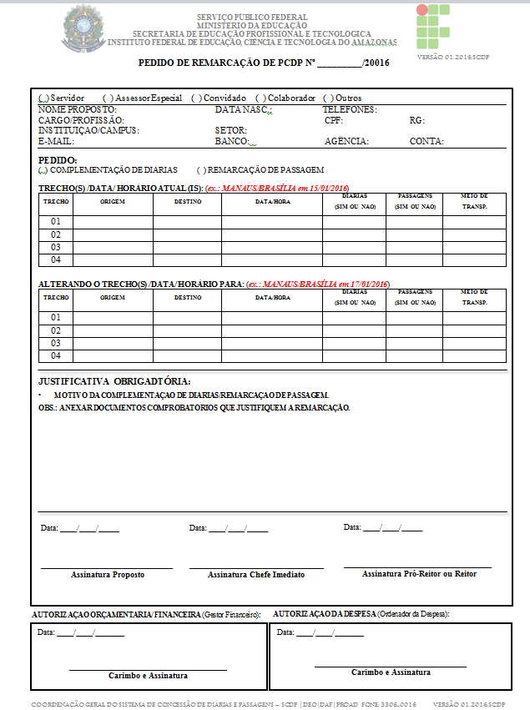
DADOS DO PROPOSTO(passageiro):
Todos os dados são de preenchimento Obrigatório

Slide 5
PEDIDO:
Complementação de Diárias;
Remarcação de Passagem.

Slide 6
TRECHO ATUAL:
Aqui você irá preencher os dados atuais da sua viagem, inserindo: origem, destino, data e hora, e qual o Meio de Transporte.

Slide 7
NOVO TRECHO:
Aqui você irá preencher os dados que precisam ser alterados na sua viagem, inserindo: origem, destino, data e hora, e qual o Meio de Transporte.

Slide 8
JUSTIFICAR e ANEXAR DOCUMENTOS:
Aqui você irá JUSTIFICAR e ANEXAR DOCUMENTOS que comprovem e justifiquem o motivo pelo qual está solicitando complementação de Diárias e Remarcação da Passagem.

Slide 9
ASSINATURAS e DATAS:
Proposto (passageiro);
Chefe Imediato;
Pró-reitor ou Reitor

Slide 10
Pró-Reitor(a) de Administração
Deverá assinar e datar de modo legível.

Slide 11
Magnífico Reitor
Deverá assinar e datar de modo legível.

Slide 12

MODELO DE REMARCAÇÃO PREENCHIDA

Slide 13
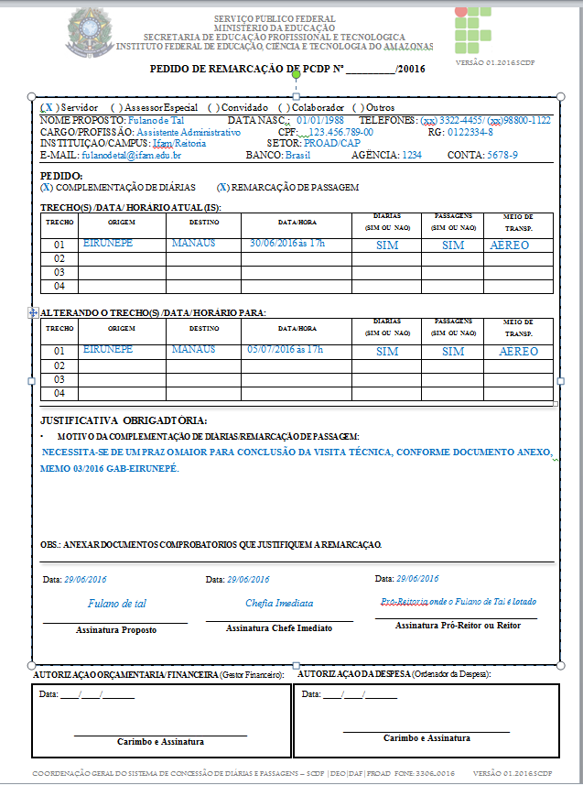
INFORMAÇÕES MERAMENTE ILUSTRATIVAS

Slide 14
Agradecemos a atenção !
Estamos a disposição para maiores esclarecimentos.
À Coordenação!

Slide 15

Contato
  Coordenação de Sistema de Concessão de Diárias e Passagens – Reitoria
  scdp@ifam.edu.br
  3306-0016

